Slide 1
第三篇 集 合 论
Set Theory

Slide 2
主要内容
第4章 集合
  4.1 集合的概念与表示
  4.2 集合的运算
  4.3 Venn氏图及容斥原理
  4.4 集合的划分
  4.5 自然数集与数学归纳法
第5章 二元关系
第6章 函数

Slide 3
第4章 集合（Set）

Slide 4
4.1 集合的概念与表示
集合的概念
  又称为类、族或搜集
  是数学中最基本的概念之一
  不可精确定义
  集合的描述
    笼统地说，一些可以互相区分的任意对象(统称为元素)聚集在一起形成的整体就叫做集合，用大写的英文字母表示，如A，B,…
    这些对象就是这个集合的元素(或称成员) ，一般用小写字母表示，如a，b ,…
  集合中的元素不计次序
    {a,b,c,a}={c,b,a,d}
  集合中的元素不计重度
    {x,y,x} ={x,y} ={x,x,x,y}

Slide 5
元素与集合的关系
  a是集合A的一个元素, 则记为a∈A，读做“a属于A”, 或说“a在A中”
  a不是集合A的一个元素, 则记为a∉A，读做“a不属于A”, 或说“a不在A中”
  集合的元素可以是一个集合
    例：A={a,b,c,{a,b}}
    则{a,b}∈A且{a,b} ⊆A

Slide 6
集合的基数
定义4.1.1 设A是一个集合。
  用⏐A⏐或#A表示A含有的元素的个数，称做A的基数，或阶。
  若#A =0，则称为空集；否则称为非空集。
  若#A为一非负整数，则称A为有限集；否则称为无限集。
  例：
    A={a, b}, |A|=2
    |{A}|=1
显然，空集是不含有任何元素的有限集，常用符号Φ 表示；另外，习惯上称基数为n的非空有限集为n元(或n阶)集合。

Slide 7
集合间的关系
定义4.1.2 全集
  恒用E表示，是指包含了讨论中涉及的全体元素的特殊集合
    全集也是有相对性的，不同的问题有不同的全集，即使是同一个问题也可以有不同的全集
定义4.1.3 集合相等
  两个集合A和B相等, 即A=B, 当且仅当它们有相同的成员
  A = B ⇔∀x(x∈A↔x∈B)
  ⇔∀x(x∈A→x∈B)∧∀x(x∈B→x∈A)
  否则，用A≠B表示集合A和B不相等，即A ≠ B ⇔¬∀x(x∈A↔x∈B)
定义4.1.4 设A和B是集合,
  如果A的每一元素是B的一个元素, 那么A是B的子集,也称B是A的母集(或称扩集)，记为A⊆B, 读做“B包含A”或“A包含于B”,即
A⊆B⇔∀x(x∈A→x∈B)

Slide 8
集合间的关系
定义4.1.5
  如果A⊆B且A≠B, 那么称A是B的真子集,记作A⊂B , 读作“B真包含A”或“A真包含于B”,即
A⊂B⇔A⊆ B∧A≠B
⇔∀x(x∈A→x∈B)∧¬∀x(x∈A↔x∈B)
⇔∀x(x∈A→x∈B)∧(¬∀x(x∈A→x∈B)∨¬∀x(x∈B→x∈A))
⇔(∀x(x∈A→x∈B)∧¬∀x(x∈A→x∈B))∨(∀x(x∈A→x∈B)∧ ¬∀x(x∈B→x∈A))
⇔ ∀x(x∈A→x∈B) ∧ ∃x(x∈B∧x∉A)

Slide 9
集合间的关系
定理4.1.1设A和B是集合, A=B当且仅当A ⊆ B和B⊆A（ ⊆的反对称性）
证明：
A=B⇔A⊆B∧B⊆A
⇔∀x(x∈A→x∈B)∧∀x(x∈B→x∈A)
⇔∀x((x∈A→x∈B)∧(x∈B→x∈A))
⇔∀x(x∈A↔x∈B)

Slide 10
集合的表示
列举法
  将集合中的元素一一列出，写在大括号内
  A={1, 2, 3, 4}， B={a,b,c,d}， {…,-4,-2,0,2,4,…}
描述法（指定原理）
  用谓词公式描述元素的共同属性
  一般形式：
    S={a|P(a)}表示a∈S当且仅当P(a)是真
    A={a|a∈I∧0＜a∧a＜5}, {a|a∈I∧1≤a≤50}
  A={x|P(x)}， B={x|Q(x)}
    若P(x)⇔Q(x)，则A = B
    若P(x)⇒Q(x)，则A ⊆ B

Slide 11
集合的表示
递归法
  (1) 基础条款(简称基础)
    已知哪些元素属于集合
  (2) 归纳条款(简称归纳)
    一般为一些递推规则
  (3) 极小性条款(简称极小性)
    断言一个事物仅能有限次应用基础和归纳条款构成
    其它形式
      (i) 集合S是满足基础和归纳条款的最小集合
      (ii) 如果T是S的子集, 使T满足基础和归纳条款, 那么T=S

Slide 12
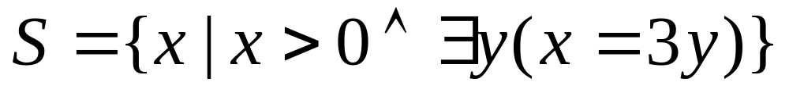
例 1
如果论述域是整数I, 那么能为3 整除的正整数集合S的谓词定义如下:
同样集合能归纳地定义如下: ;
(1) (基础)3∈S, ;
(2) (归纳)如果x∈S和y∈S, 那么x+y∈S, ;
(3) (极小性)S的元素都是由有限次应用条款1和2得出的。

Slide 13
字母表与串
设Σ表示一个有限的非空的符号(字符)集合、我们称Σ为字母表。由字母表Σ中有限个字符拼接起来的符号串叫做字母表Σ上的一个字(或叫串)
  例
    (a) 如果Σ={a,b, …, z}, 那么is, then都是Σ上的字
    (b) 如果Σ={你, 我, 人, 工, …, 是}, 那么“你是工人”是Σ上的串
    (c) 如果Σ={a, b, …, z,_}, 这里“_”是代表空白。那么that_was_long_ago是Σ上的串, 习惯上印成that was long ago
    (d) 如果Σ={0,1}, 那么000,010,011010等都是Σ上的串

Slide 14
x是Σ上的一个字, 如果x=a₁a₂…a_{n}, （n∈N, 1≤i≤n, a_{i}∈Σ）, 那么x中的符号个数n称为x的长度, 记为‖x‖
长度为0的串叫做空串，记为Λ
x和y都是在Σ上的符号串，x连结(或叫并置, 毗连)y, 记为xy
  x=a₁a₂…a_{n}，y=b₁b₂…b_{m} 则 xy=a₁a₂…a_{n}b₁b₂…b_{m}
  x=Λ则 xy=y
z=xy
  x是z的词头, y是z的词尾
  如果x≠z, 称x为真词头
  如果y≠z,称y为真词尾
  如果w=xyz, 则y是w的子串, 如果y≠w,称y为真子串

Slide 15
设Σ是一个字母表, Σ上的非空串的集合Σ⁺定义如下：
  (1) (基础)如果a∈Σ, 那么a∈Σ⁺；
  (2) (归纳)如果x∈Σ⁺且a∈Σ, 那么ax∈Σ⁺
  (3) (极小性)所有集合Σ⁺的元素仅能由有限次应用条款1和2构成。
集合Σ⁺包含长度为1, 2, 3, …的串, 所以是无限集合。然而, 在Σ⁺中没有一个串包含无限数目的符号, 这是极小性条款限制的结果
例：Σ={a,b}
  Σ⁺={a,b, aa,ab,ba,bb,aaa,aab,…}

Slide 16
设Σ是字母表, Σ上的所有有限符号串的集合Σ*定义如下：
  (1) (基础)Λ∈Σ*。
  (2) (归纳)如果x∈Σ*和a∈Σ, 那么ax∈Σ*。
  (3) (极小性)所有集合Σ*的元素, 仅能有限次应用条款1和条款2构成。
Σ*=Σ⁺∪{Λ}
例
  Σ={a,b}, Σ*={Λ,a,b,aa,ab,…}

Slide 17
例 :算术表达式集合
  设集合仅包含整数，一元运算+和-， 二元运算+、 -、 *、/
  (1) (基础) 如果D={0, 1, 2, 3, 4, 5, 6, 7, 8, 9}和x∈D⁺, 那么x是一算术表达式。
  (2) (归纳) 如果x和y都是算术表达式, 那么
    (i) (+x) 是一算术表达式
    (ii) (-x) 是一算术表达式
    (iii) (x+y)是一算术表达式
    (iv) (x-y)是一算术表达式
    (v) (x*y)是一算术表达式
    (vi) (x/y) 是一算术表达式
  (3) (极小性)一个符号序列是一算术表达式当且仅当它能由有限次应用条款1和2得到

Slide 18
集合的比较运算
定理4.1.2 设A、B和C是任意三个集合，则有
  Φ ⊆A
  A⊆E
  A⊆A （ ⊆的自反性）
  若A⊆B且B⊆C, 则A⊆C（ ⊆的传递性）
  若A⊂B且B ⊂ C, 则A ⊂ C
  若A=B, 则B = A
  若A=B且B = C, 则A = C

Slide 19
证明：
(1) ∀x,
x∈Φ 永假, 所以 x∈Φ →x∈A是真
∴ Φ ⊆ A
(2) ∀x,
x∈E永真, 所以x∈A→x∈E 是真
∴ A⊆E
(4) 若A⊆B且 B⊆C
则对∀x ∈E
x∈A ⇒ x∈B
⇒ x∈C
即 A⊆C
得证

Slide 20
练习
设A={a,{a},{a,b},{{a,b},c}, {Φ }}判断下面命题的真值
⑴ {a}∈A ⑵ {Φ }⊆ A
⑶ {Φ }∈A ⑷ {a}⊆{{a,b},c}
⑸ {{a}}⊆A ⑹ {a,b}∈{{a,b},c}
⑺ {{a,b}}⊆A ⑻ {a,b}⊆{{a,b},c}
⑼ {c}⊆{{a,b},c} ⑽ ({c}⊆A)→(a∈Φ )

Slide 21
幂集
定义4.1.6 A是集合，由A的所有子集构成的集合，称之为A的幂集。记作P(A)或2^{A}
  P(A) ={B| B⊆A}
  例
    (a) A=Φ
    P(A)={Φ }
    (b) A={a,b}
    P(A)={Φ , {a}, {b}, {a, b}}
  A是任意自然数集合
    A∈P(A)
    Φ∈P(A)

Slide 22
幂集
定理4.1.3 设Ａ是有限集，则
2^{|A|} = |2^{A}|
幂集元素的编码
  例：Ａ＝{a,b,c}
  P(A)= {Φ ,{a},{b},{c},{a,b},{a,c},{b,c},{a,b,c}}
  八个子集分别表示成：S₀, S₁, S₂, S₃, S₄, S₅, S₆, S₇
  下标写成二进制形式：S₀₀₀ , S₀₀₁, S₀₁₀, S₀₁₁, S₁₀₀, S₁₀₁, S₁₁₀, S₁₁₁
Φ {c} {b} {b,c} {a} {a,c} {a,b} {a,b,c}
S₀₀₀ S₀₀₁ S₀₁₀ S₀₁₁ S₁₀₀ S₁₀₁ S₁₁₀ S₁₁₁
  Ａ＝{a,b,c,d}
    S₉ =？
    S₉ ={a,d}
    {a,c,d}= ？
    {a,c,d}= S₁₀₁₁ = S₁₁

Slide 23
练习
设A={Φ }， B=P(P(A))，则以下哪些是真命题？
(1) Φ ∈B (2)Φ ⊆B (3){Φ }∈B
(4) {Φ } ⊆ B (5){{Φ }}∈B (6){{Φ }}⊆B
解： P(A)= {Φ , {Φ }}
B = {Φ , {Φ }, {{Φ }}, {Φ , {Φ }}}

Slide 24
罗素悖论
1901年罗素(Bertrand Russell)提出
  不存在集合S={A|A是集合，且A∉A}
    证明：假设S是一个集合，则以下两种情况有且仅有一种出现：
    (1) S∉S ，这时由S的定义知S∈S
    (2) S∈S ，这时由S的定义知S∉S
    总之，恒有
    S∈S iff S∉S
    矛盾，所以S不可能是一个集合
  一个“集合”, 如S, 它能导致矛盾，称为非良定的

Slide 25
4.2 集合的运算
定义4.2.1 设A和B是集合
  (a) A和B的并记为A∪B
  A∪B={x|x∈A∨x∈B} x∈A∪B ⇔ x∈A∨x∈B
  (b) A和B的交记为A∩B
  A∩B={x|x∈A∧x∈B} x∈A∩B ⇔ x∈A∧x∈B
  (c) A和B的差, 或B关于A的相对补, 记为A-B
  A-B={x|x∈A∧x∉B} x∈A-B ⇔ x∈A∧x∉B
  (d) A和B对称差,记为A⊕B
  A⊕B = {x|x∈A▽x∈B} x∈A⊕B ⇔ x∈A ▽x∈B

Slide 26
例
例4.2.1 若取E＝{0,1,2,3,4,5}，A＝{1,2,4}及B＝{2,5}，则有：
A∪B ＝{1,2,4,5}， A∩B ＝{2}， A-B ＝{1,4}，
A ⊕ B ＝{1,4,5}， A ^{c}＝{0,3,5}， B ^{c}＝{0,1,3,4}。
例4.2.2 设Σ是一个字母表，用Σ^{n}表示Σ上全体长度为n的串组成的集合(n∈Ｚ)，则：
  Σ*＝Σ⁰∪Σ¹∪Σ²∪……＝
  Σ⁺＝Σ*－{ε}＝Σ¹∪Σ²∪……＝

Slide 27
定义4.2.2 如果A和B是集合, A∩B=Φ , 那么称A和B是不相交的。如果C是一个集合的族, 使C的任意两个不同元素都不相交, 那么C是(两两)不相交集合的族
  例：四个集合：{1,2,3}、{4}、{5,6}和{7,8,9,10}是两两互不相交的
定理4.2.1 设A 、 B和C是三个集合，则有
  ⑴ A ⊆ A ∪ B ， B ⊆ A ∪ B ；
  ⑵ A ∩ B ⊆ A ， A ∩ B ⊆ B ；
  ⑶ A - B ⊆ A ；
  ⑷ 若A ⊆ B ，则B ^{c} ⊆ A ^{c} ；
  ⑸ 若A ⊆ C且B ⊆ C ，则A ∪ B ⊆ C ；
  ⑹ 若A ⊆ B且A ⊆ C ，则A ⊆ B ∩ C 。

Slide 28
定理4.2.2 设A 、 B 、 C和D是四个集合，且A ⊆ B ， C ⊆ D ，则
  ⑴ A ∪ C ⊆ B ∪ D ；
  ⑵ A ∩ C ⊆ B ∩ D 。
定理4.2.3 设A和B是两个集合，则下面三个关系式互相等价。
  ⑴ A ⊆ B ；
  ⑵ A ∪ B ＝ B ；
  ⑶ A ∩ B ＝ A 。

Slide 29
集合运算的基本恒等式
集合的并和交运算是可交换和可结合的
  对任意集合A、B和C
  (a) A∪B=B∪A ;
  (b) A∩B=B∩A ;
  (c) (A∪B)∪C=A∪(B∪C) ;
  (d) (A∩B)∩C=A∩(B∩C) ;

Slide 30
证明
证明两集合相等的问题
方法一：等价变换
证明：
(a) ∀x
x∈A∪B ⇔ x∈A∨x∈B
⇔ x∈B∨x∈A
⇔ x∈ B∪A
∴ A∪B = B∪A
(c) ∀x
x∈A∪(B∪C)⇔ x∈A∨x∈(B∪C)
⇔x∈A∨(x∈B∨x∈C) ⇔(x∈A∨x∈B)∨x∈C
⇔x∈(A∪B)∨x∈C
⇔ x∈(A∪B)∪C
∴ A∪(B∪C) = (A∪B)∪C

Slide 31
集合运算的基本恒等式
分配律: 对任意集合A、B和C有
  (a) A∪(B∩C)=(A∪B)∩(A∪C)
  (b) A∩(B∪C)=(A∩B)∪(A∩C)
  证明： (a) ∀x
  x∈A∪(B∩C)
  ⇔ x∈A∨x∈(B∩C)
  ⇔x∈A∨(x∈B∧x∈C)
  ⇔(x∈A∨x∈B)∧(x∈A∧x∈C)
  ⇔(x∈A∪B)∧(x∈A∪C)
  ⇔ x∈(A∪B)∩(A∪C)
∴ A∪(B∩C)=(A∪B)∩(A∪C)

Slide 32
集合运算的基本恒等式
设A、B、C和D是论域E的任意子集合, 那么下列断言是真:
  (a) A∪A=A ;(幂等律 )
  (b) A∩A=A ; (幂等律 )
  (c) A∪Φ =A ;(同一律)
  (d) A∩Φ =Φ ;(零律 )
  (e) A-Φ =A ;
  (f) A-B ⊆ A ;
  (g) 如果A ⊆ B和C ⊆ D, 那么, (A∪C) ⊆(B∪D) ;
  (h) 如果A ⊆ B和C ⊆ D, 那么, (A∩C) ⊆(B∩D) ;
  (i) A ⊆ A∪B ;
  (j) A∩B ⊆ A ;
  (k) 如果A ⊆ B, 那么, A∪B=B ;
  (l) 如果A ⊆ B, 那么, A∩B=A

Slide 33
证明
(g)如果A ⊆ B和C ⊆ D, 那么, (A∪C) ⊆(B∪D)
属于证明两集合的包含关系的问题
  方法一：定义
证明： ∀x
x∈ A∪C
即x∈A∨x∈C
若x∈A，则因为A ⊆ B， ∴ x∈ B
则x∈ B∪D
若x∈C，则因为C ⊆ D， ∴ x∈D
则x∈ B∪D
∴
x∈ B∪D
得(A∪C) ⊆(B∪D)

Slide 34
(i) A ⊆ A∪B
方法二：等价变换
证明： ∀x
x∈A
⇒ x∈A ∨ x∈B
⇔ x∈ A∪B
∴ A ⊆ A∪B
(k)如果A ⊆ B, 那么, A∪B=B
两集合相等的问题
  方法二：证明左边包含右边且右边包含左边
证明：
一方面：因为A ⊆ B, 又B ⊆ B 根据(g)得A∪B ⊆ B∪B, 但B∪B=B, 因此A∪B ⊆ B
另一方面：由(i)得B ⊆ A∪B
∴ A∪B=B
推论
  (a) A∪E=E (b)A∩E=A

Slide 35
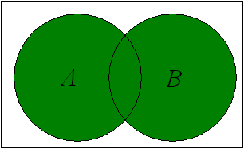
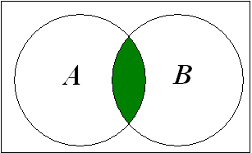
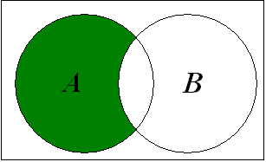
4.3 Venn氏图及容斥原理
文氏图 ( Venn diagram )
A∪B
A∩B
A-B
=A-A∩B

Slide 36
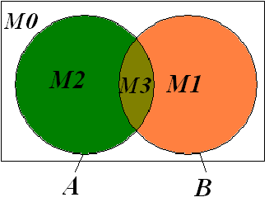
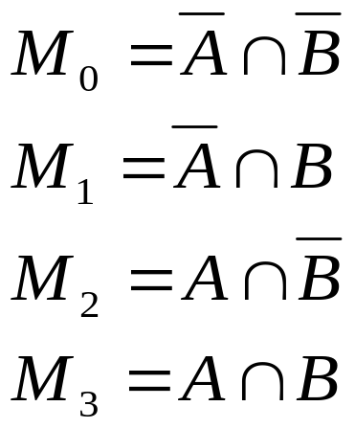
容斥原理
由A和B生成的最小集合
|A∪B|= |M₁|+ |M₂|+ |M₃|
= |B|- |A∩B|+ |A|- |A∩B|+ |A∩B|
= |A| + |B| - |A∩B|

Slide 37
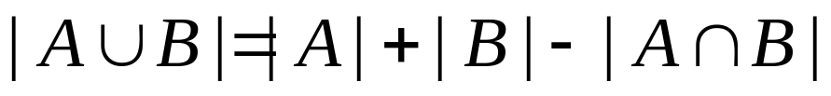
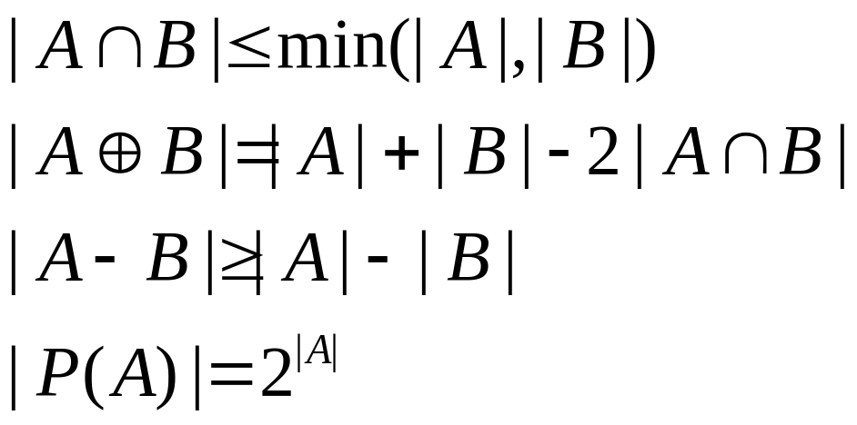
容斥原理
定理 4.3.1 设A和B都是有限集合

Slide 38
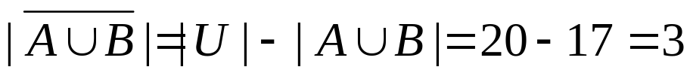
例
在20名青年有10名是公司职员,12名是学生,其中5名既是职员又是学生,问有几名既不是职员,又不是学生？
  解 设职员和学生的集合分别是A和B。
  由已知条件⏐A⏐=10,⏐ B ⏐ =12, ⏐A∩B⏐=5
  ⏐A∪B⏐=⏐A⏐+⏐B⏐-⏐A∩B⏐=10+12-5=17
  则
  ∴有3名既不是职员又不是学生

Slide 39
三个集合的容斥定理
  |A∪B∪C|=|A|+|B|+|C|-|A∩B|-|A∩C|-|B∩C|+|A∩B∩C|
例：某研究所有170名职工，其中120人会英语，80人会法语，60人会日语，50人会英语和法语，25人会英语和日语，30人会法语和日语，10人会英语、日语和法语。问有多少人不会这三种语言？
解：令U为全集，E、F、J分别为会英语、法语和日语人的集合
|U|=170，|E|=120， |F|=80， |J|=60， |E∩F|=50 ，|E∩J|=25，|F∩J|=30， |E∩F∩J|=10
|E∪F∪J|=|E|+|F|+|J|-|E∩F|-|E∩J|-|F∩J|+|E∩F∩J|
= 120＋80＋60－50－25－30＋10＝165
|U-(E∪F∪J)|=170-165=5 即有5人不会这三种语言

Slide 40
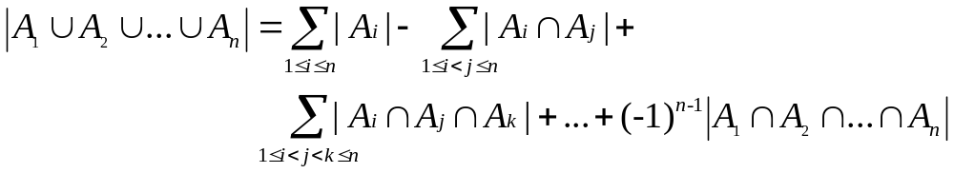
容斥原理
定理4.3.2 设Ａ₁,Ａ₂,…,Ａ_{n}是n个有限集，则

Slide 41
4.4 集合的划分
定义4.4.1 划分
  给定非空集合A和非空集合族π={A₁,A₂,…,A_{m}},如果
  A= A₁∪A₂∪…∪A_{m}
  A_{i}∩A_{j}=Φ 或A_{i}=A_{j}(i,j=1,2,…,m)
  称集合族π为集合A的一个划分(分割 )
  划分的元素A_{i}称为划分π的块(Block)
  如果划分是有限集合,则不同块的个数即#π叫划分的秩
定义4.4.2 覆盖
  给定非空集合A和非空集合族π={A₁,A₂,…,A_{m}},如果
  A= A₁∪A₂∪…∪A_{m}
  称集合族π为集合A的一个覆盖

Slide 42
关于集合的划分的理解
划分中的每一块是非空的
划分中的任意两块没有公共元素
A的一个划分耗尽了A中的所有元素
例
设S={1,2,3}
  A= {{1,2},{2,3}}
  B= {{1},{1,2},{1,3}}
  C= {{1},{2,3}}
  D= {{1,2,3}}
  E= {{1},{2},{3}}
  F= {{1},{1,2}}
最小（粗）划分
最大（细）划分

Slide 43
交叉划分
定义4.4.3
  若π₁＝{Ａ₁,Ａ₂,…,Ａ_{r}}和π₂＝{Ｂ₁,Ｂ₂,…,Ｂ_{t}}是集合Ａ的两个不同划分，则称所有使Ａ_{i}∩Ｂ_{j}≠Φ 者(i=1,2,…,r；j=1,2,…,t)组成之集π：
π＝{Ｓ｜Ｓ⊆Ａ∧Ｓ≠Φ ∧∃i∃j(Ａ_{i}∈π₁∧Ｂ_{j}∈π₂
∧Ｓ＝Ａ_{i}∩Ｂ_{j})}
为π₁和π₂的交叉划分。

Slide 44
交叉划分
例4.4.3 设集合Ａ表示某个单位全体具有高级职称的职工之集
  划分π₁＝{Ａ₁,Ａ₂}
    Ａ₁——集合Ａ中的男职工之集
    Ａ₂ ——集合Ａ中的女职工之集
  划分π₂＝{Ｂ₁,Ｂ₂,Ｂ₃}
    Ｂ₁——集合B中的老年职工之集
    Ｂ₂ ——集合B中的中年职工之集
    Ｂ₃ ——集合B中的青年职工之集
A₁
A₂
B₁
B₃
B₂
定理4.4.1 集合Ａ的划分π₁和π₂的交叉划分是集合Ａ的划分。

Slide 45
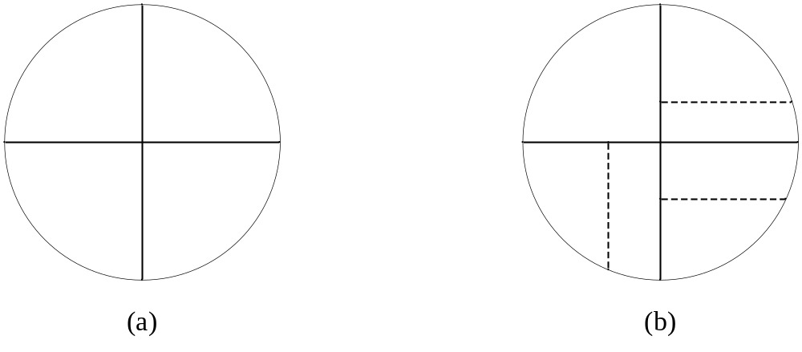
集合的划分
定义4.4.4
  若π₁＝{Ａ₁,Ａ₂,…,Ａ_{r}}和π₂＝{Ｂ₁,Ｂ₂,…,Ｂ_{t}}是集合Ａ的两个划分，若对于每一个Ａ_{i}∈π₁都存在Ｂ_{j}∈π₂使得Ａ_{i}⊆Ｂ_{j}，则称π₁精分π₂，或称π₁是π₂的加细。若π₁精分π₂且存在Ａ_{i}∈π₁和Ｂ_{j}∈π₂使得Ａ_{i}⊂Ｂ_{j}(即π₁≠π₂)，则称π₁真精分π₂

Slide 46
集合的划分
定理4.4.2 集合Ａ的划分π₁和π₂的交叉划分精分π₁和π₂
  证明: 设π₁＝{Ａ₁,Ａ₂,…,Ａ_{r}},π₂＝{Ｂ₁,Ｂ₂,…,Ｂ_{t}} ，并设π₁和π₂的交叉划分为π。
  则对任意Ｓ∈π，必有Ａ_{i}∈ π₁和Ｂ_{j}∈ π₂使得Ｓ＝Ａ_{i} ∩Ｂ_{j} ，显然Ｓ⊆Ａ_{i} ，Ｓ⊆Ｂ_{j} ，即π精分π₁和π₂ 。

Slide 47
第二类Stirling数
给定集合的划分并不是唯一的
有多少种不同的方法将一n元集合划分成若干个块？
定义4.4.5
  将一n元集划分成k块的方法数称为第二类Stirling数，用S(n,k)表示
  对于任意的自然数n，当k>n时，有S(n,k)＝0，且S(n,1)＝1，S(n,n)＝1

Slide 48
第二类Stirling数
定理4.4.3
  S(n,2)＝２^{n-1}-1，其中n≥2
定理4.4.4
  S(n,k)＝S(n-1,k-1)+k·S(n-1,k)，其中2＜k＜n
  证明 设Ａ＝{a₁,a₂,…,a_{n-1},a_{n}}是一n元集合。我们注视Ａ中元素a_{n}在Ａ的k－划分中的情况，
  情况1： a_{n}单独构成一块，则{a₁,a₂,…,a_{n-1}}必须划分成k-1块，其方法数为S(n-1,k-1)；
  情况2： a_{n}与其它元素一起构成一块。则{a₁,a₂,…,a_{n-1}}必须划分成k块， a_{n}可加入其中的任一块，共有k·S(n-1,k)种方法。
  总之，S(n,k)＝S(n-1,k-1)+k·S(n-1,k)。

Slide 49
4.5 自然数集与数学归纳法
自然数的定义
  公理化方法
  构造化方法
应用后继集合的概念归纳定义
定义 4.5.1 设A是任意集合, A的后继集合记为A⁺, 定义为
A⁺= A∪{A}
称A⁺为A的后继的同时，也常说A是A⁺的前趋
  例
    (a) {a,b}的后继集合：{a,b}∪{{a,b}}={a,b,{a,b}}
    (b) {Φ }的后继集合：{Φ }∪{{Φ }}={Φ ,{Φ }}

Slide 50
定理4.5.1 设Ａ是一个集合，则
⑴ Φ ⁺＝{Φ }；
⑵ {Φ }⁺＝{Φ ,{Φ }}；
⑶ Ａ∈Ａ⁺；
⑷ Ａ⊆Ａ⁺；
⑸ Ａ⁺≠Φ 。

Slide 51
自然数
自然数集合
  1908年Zermelo
  Φ ,{Φ },{{Φ }},{{{Φ }}},……
  Von Neumann的方案
  0=Φ ， 1=0⁺={Φ } ，2=1⁺={Φ ,{Φ }}…
定义4.5.2 自然数N是如下集合：
  (1) (基础) ０∈Ｎ，这里 0=Φ 。
  (2) (归纳)如果n∈N, 那么n⁺∈N
  (3) (极小性)如果A⊆N且满足条款1和2，那么A=N

Slide 52
自然数系统满足以下Peano公理
  (1) 0∈N,
  (2) 如果n∈N, 则恰存在一个n的后继者n⁺∈N,
  (3) 0 不是任何自然数的后继者, ;
  (4) 如果n⁺=m⁺, 那么n=m,
  (5) 如果A是N的子集, 使,
    (i) 0∈A; ;
    (ii) 如果n∈A, 那么n⁺∈A
  那么, A=N

Slide 53
归纳证明
定理4.5.3 第一数学归纳法原理
  设P(n)是定义于I上的一项谓词，n₀为一给定整数，为了证明∀n≥ n₀ ， P(n)皆为真，只需证明：
  P(n₀)为真；
  ∀ k≥ n₀ ，若P(k) 为真，则P(k⁺)也为真
  证明：令A={n| n∈N 且 P(n+n₀)为真}
  往证在题设(1)和(2)成立时， A=N
  显然 A⊆N，且
  由(1)知：0∈A
  由(2)知：如果n∈A, 那么n′∈A
  由归纳原理A=N
归纳变量

Slide 54
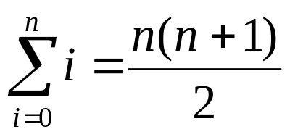
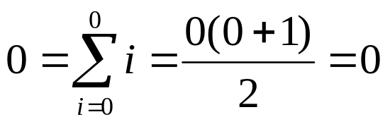
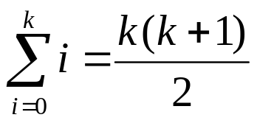
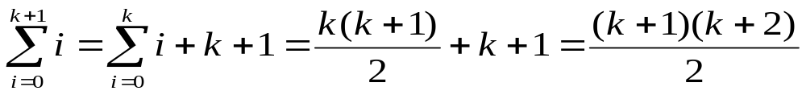
第一数学归纳法证明步骤
  归纳基础：直接验证n=n₀时，命题为真
  归纳步骤：对任意整数k≥ n₀ ，设n=k时命题为真（归纳假设），证明当n=k+1时命题也为真
例
  证明对所有n∈N ,
证明：
(1) n=0时
(2) 设n=k时，
则n=k+1时，

Slide 55
例：设i₀是一整数，令S={i| i∈I 且 i≥ i₀}，证明：对于S的任一非空子集J，皆存在j₀∈ J使得对于任意的j∈ J有j₀ ≤ j（称j₀为J的最小元）
注意：由于J可能是无限集合，因此不能直接对| J |进行归纳
证明：任取m∈ J ，令A={j| j∈J 且 j ≤ m}，则A ⊆ J ， | A | ≤ m- i₀ +1，又m∈ A知A≠Φ ，且若A有最小元a，显然a必是J的最小元，故只需证A有最小元。
(1)当| A | =1时， A中仅一个元素m，它就是A的最小元
(2)设| A | =k时(k≥1)，命题成立，考虑| A | =k+1时的情况，
设A={j₁ ,j₂,…, j_{k}, j_{k+1}}，由于{j₁ ,j₂,…, j_{k}}是k元集合，由归纳假设
得它有最小元，设为j’，则当j’ ≤ j_{k+1}时， j’是最小元，否则
j_{k+1}是最小元。总之， A存在最小元。
命题得证。

Slide 56
考虑下面的证明过程并指出问题
证明：若n为自然数，则n+1=n.
“证明”：对任意的k∈N，假定n=k时命题为真，即k+1=k. 从而(k+1)+1=k+1，即当n=k+1时命题也真. 由第一数学归纳法，命题得证.
证明世界上所有的人都同岁.
“证明”：设世界上有n个人.
(1) 当n=1时，因为只有一个人，他和自己同岁，所以命题为真
(2) 因为n=1的情况已经证明过了，所以假定对任意的自然数k>1，当n=k时命题为真，现考虑k+1个人，不妨设为a₁ ,a₂,…, a_{k}, a_{k+1}.根据假定， a₁ ,a₂,…, a_{k}同岁， a₂,…, a_{k}, a_{k+1}同岁，所以a₁ ,a₂,…, a_{k}, a_{k+1}都与a₂同岁.即n=k+1时命题也真.由第一数学归纳法，命题得证

Slide 57
定理4.5.4 第二数学归纳法原理
  设P(n)是定义于I上的一项谓词，n₀为一给定整数，为了证明∀n≥ n₀ ， P(n)皆为真，只需证明：
    P(n₀)为真；
    ∀ n≥ n₀ ，若k= n₀ ,n₀+1,…, n时P(k)皆为真，则P(n⁺)也为真
  证明：令J={n| n∈I ， n≥ n₀ 且 P(n)为假}
  往证在题设(1)和(2)成立时， J=Φ
  假若不然，已证J必有最小元j₀.
  由(1)知： n₀ ∉J.故j₀> n₀ ,从而当k= n₀ ,n₀+1,…, j₀ -1时P(k)皆为真，由(2)知， P(j₀)为真，与j₀ ∈J矛盾.

Slide 58
例：有数目相等的两堆棋子, 两人轮流从任一堆里取几颗棋子, 但不能不取也不能同时在两堆里取。规定凡取得最后一颗者胜。求证后取者可以必胜。
证明 对每堆棋子数目n作归纳证明。为了便于叙述, 设甲为先取者, 乙为后取者。
n=1时, 甲必须在某堆中取一颗。于是另一堆中的一颗必为乙所得, 乙胜。
设n＜k时, 后取者胜。 现证n=k时也是后取者胜。
设第一轮甲在某堆先取r颗, 0＜r≤k。 乙在另一堆中也取r颗。则：
(1) 若r＜k, 经过两人各取一次之后, 两堆都只有k-r颗, k-r＜k, 现在又是甲先取, 根据归纳假设乙胜。
(2) 若r=k, 显然是乙胜。证毕

Slide 59
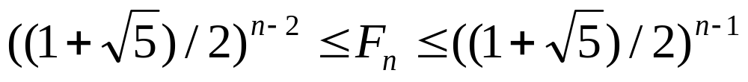
练习
证明：对于任意n≥8，必存在非负整数s和t，使得n=3s+5t
Fibonacci数列定义为
F₀=0, F₁=1, F_{n+2}=F_{n+1}+F_{n}(n∈N)
证明：若n≥1，则

